Slide 1
PRIMEIROS PASSOS PARA DESENVOLVIMENTO WEB
Bruno Prado - DIO

Slide 2


Slide 3
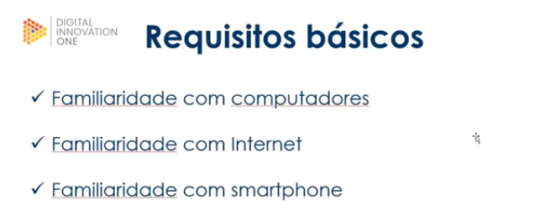

Slide 4
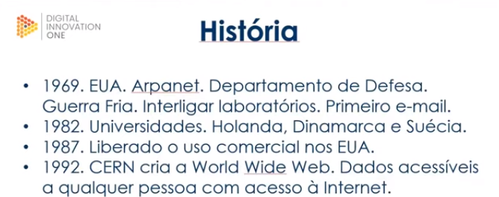

Slide 5
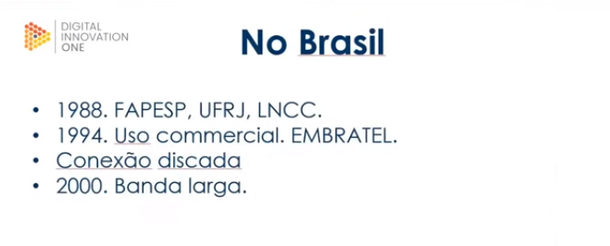

Slide 6
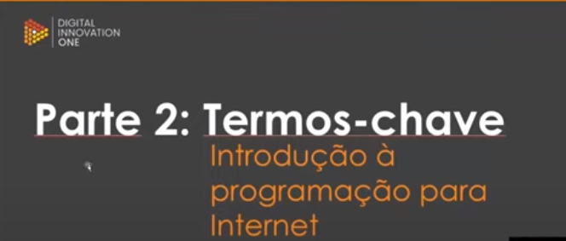

Slide 7
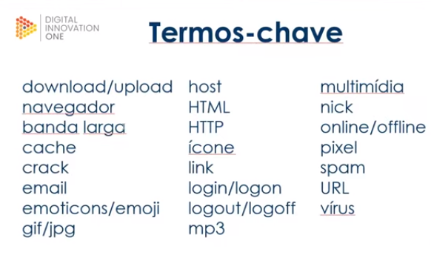

Slide 8
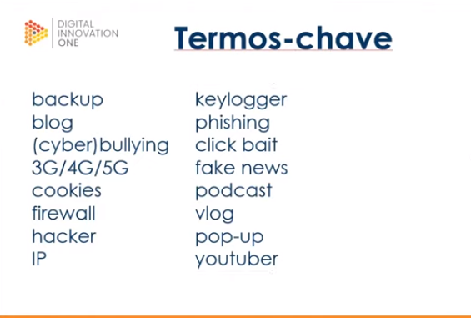

Slide 9
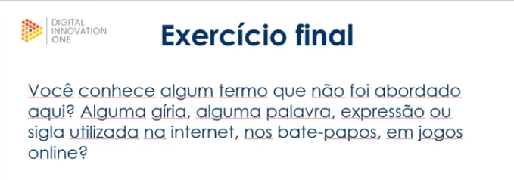
CLICK BAIT - NOTICIS SOMENTE PARA CLICAR - ROBAR DADOS
PHISHIG - mensagens com o intuido de cobrança com dados muitos parecidos com originais de bancos
Keylog - rouba dados mensagens
vlog - diário vídeo

Slide 10
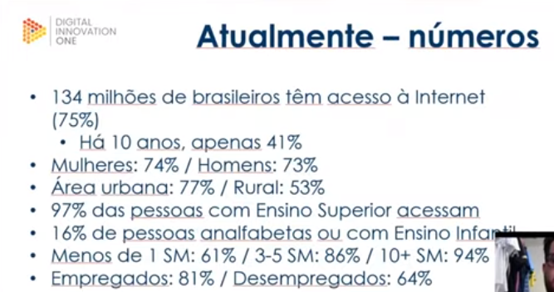

Slide 11
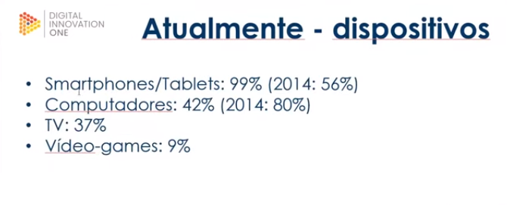

Slide 12
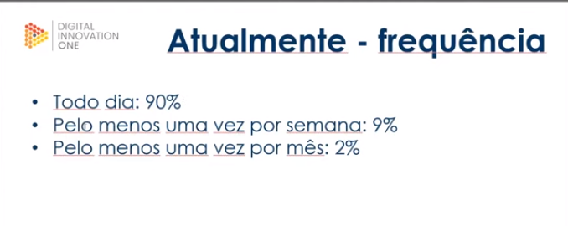

Slide 13
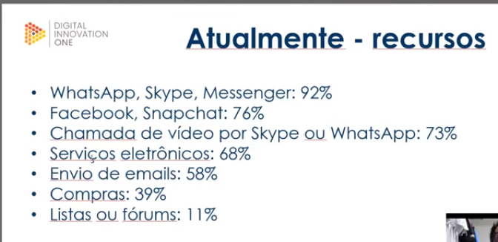

Slide 14
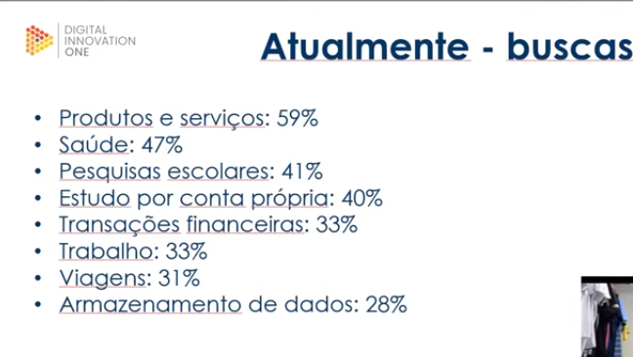

Slide 15
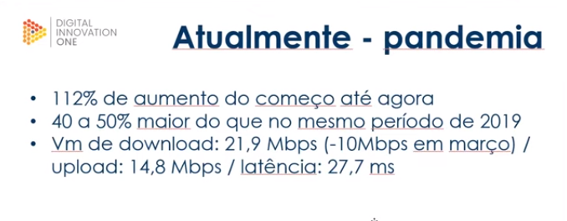

Slide 16
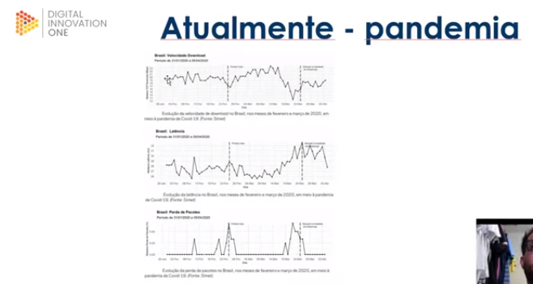

Slide 17
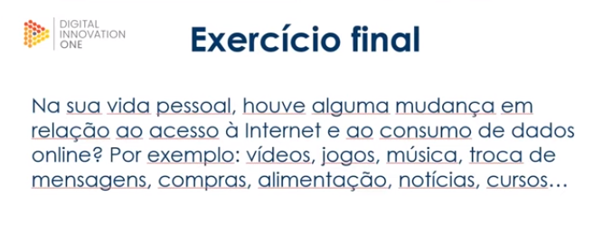

Slide 18
Muitas mudanças:
Faculdade;
compras online;
mais cursos
trabalho home;
educação.

Slide 19
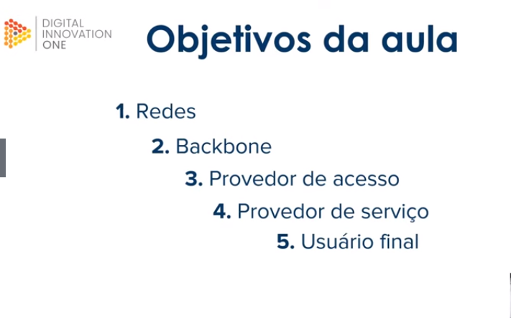
Redes

Slide 20
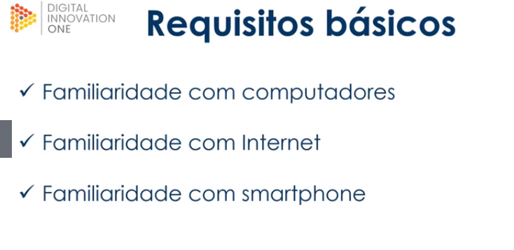

Slide 21
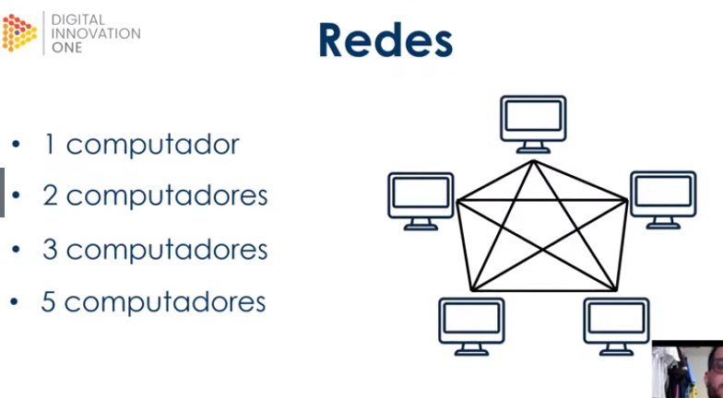

Slide 22
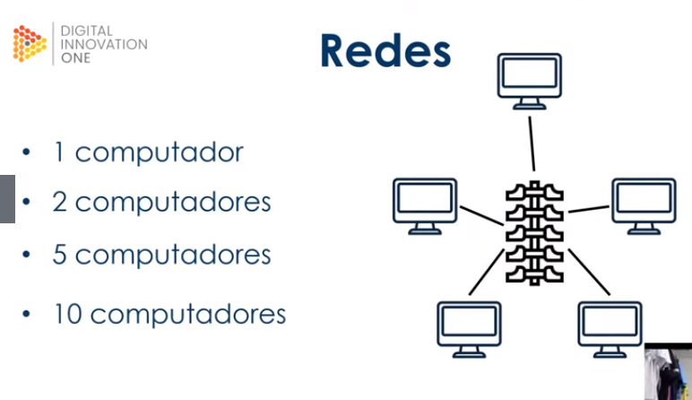

Slide 23
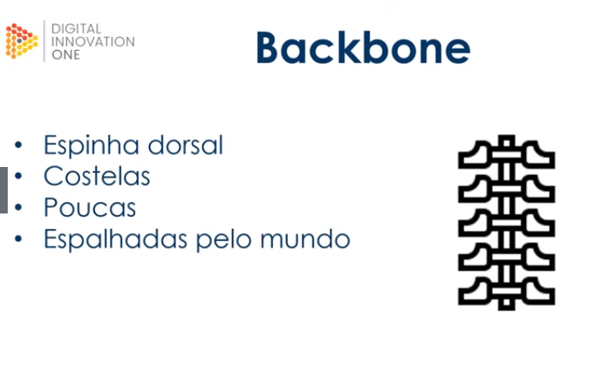

Slide 24
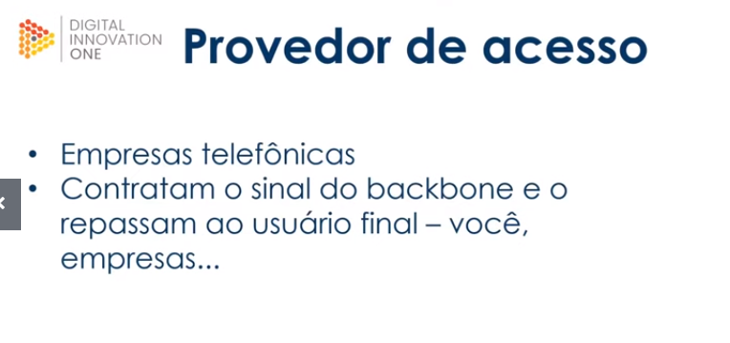

Slide 25
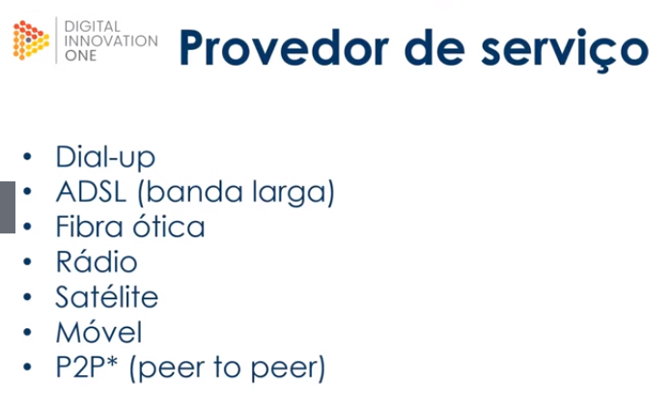

Slide 26
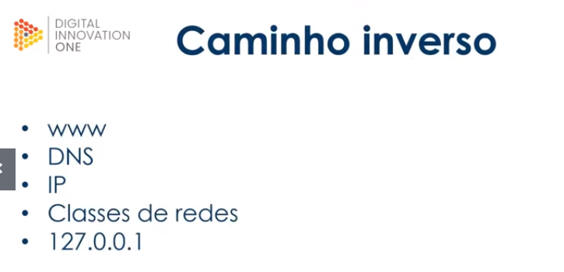

Slide 27
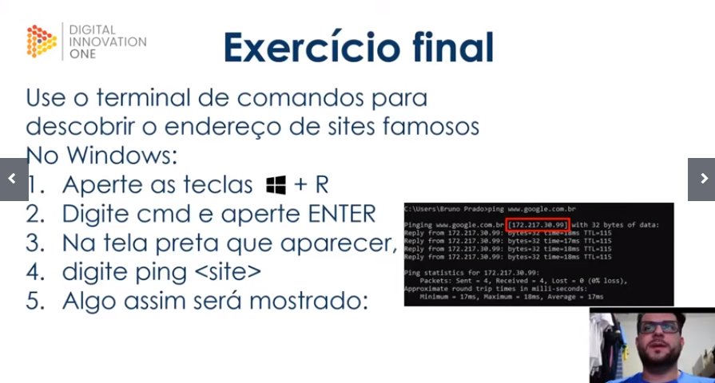

Slide 28
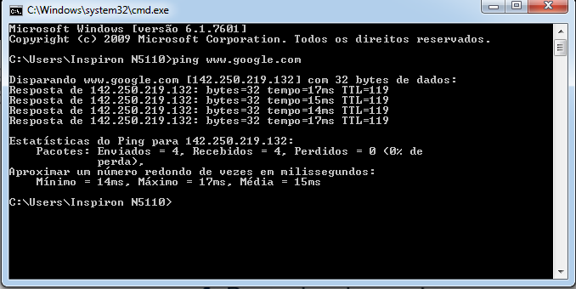
Atividade 2
Latência: tempo que o dado leva da origem no destino

Slide 29
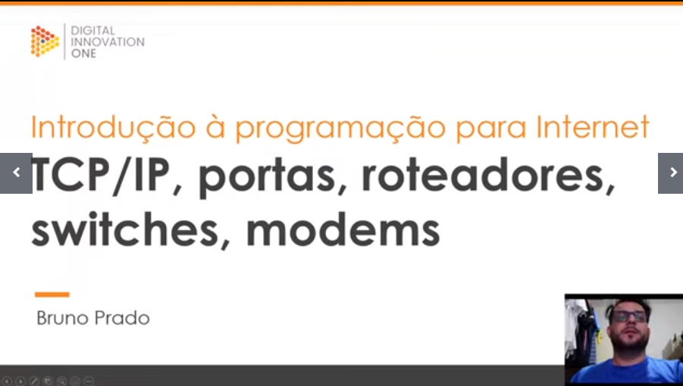

Slide 30
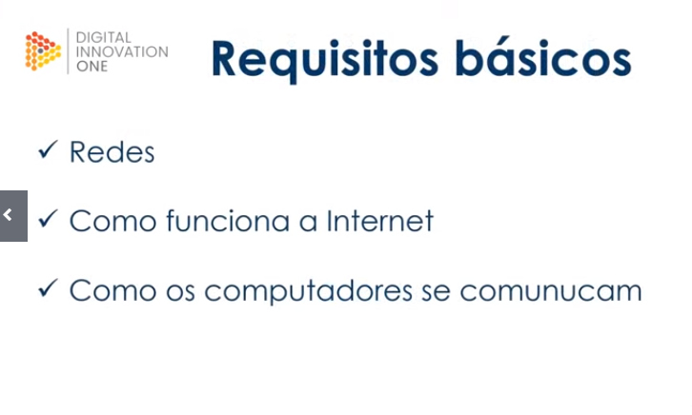

Slide 31
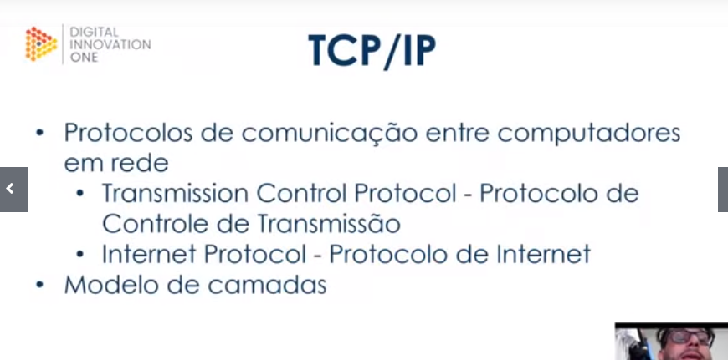

Slide 32
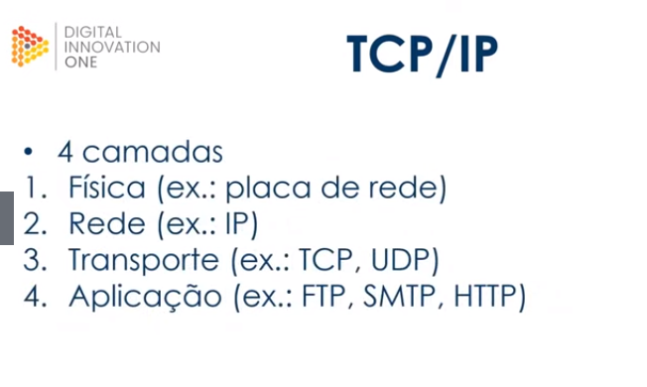

Slide 33
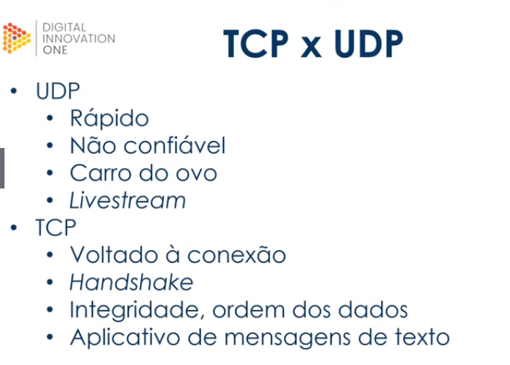

Slide 34
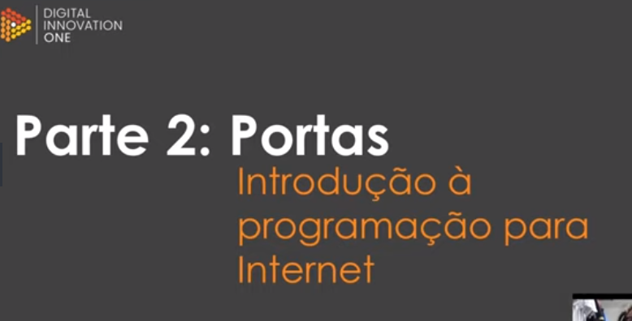

Slide 35
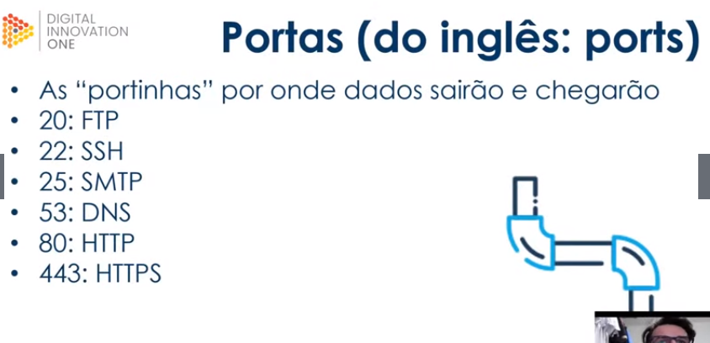

Slide 36
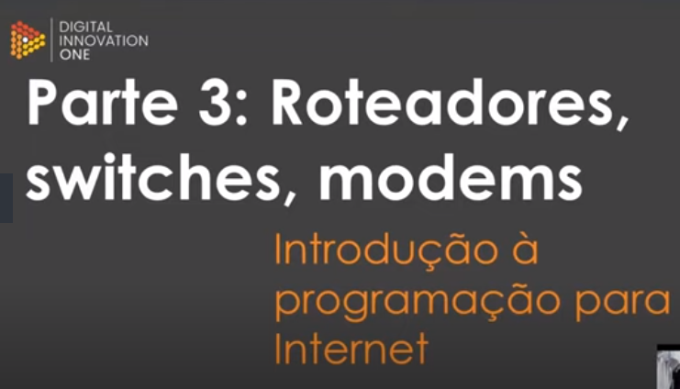

Slide 37
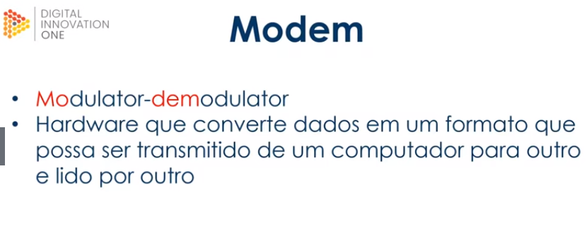

Slide 38
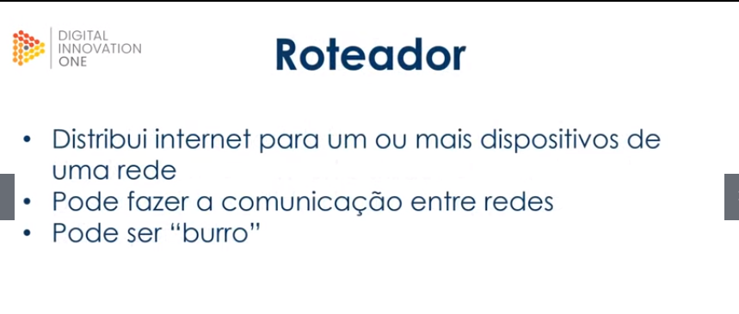

Slide 39
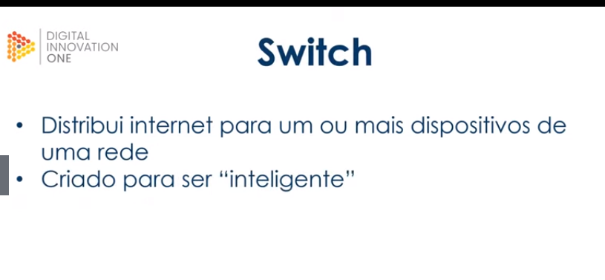

Slide 40
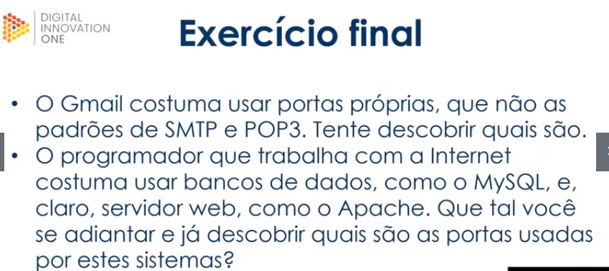

Slide 41
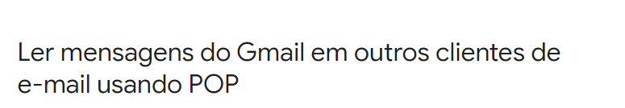
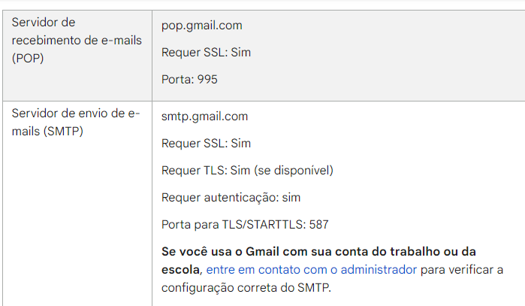

Slide 42
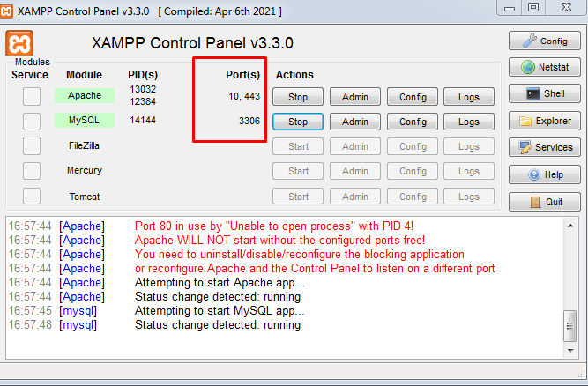

Slide 43


Slide 44
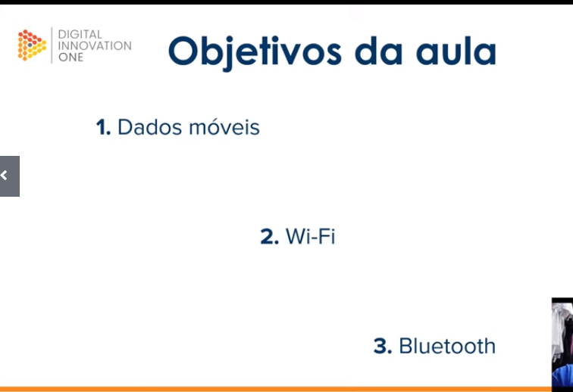

Slide 45


Slide 46
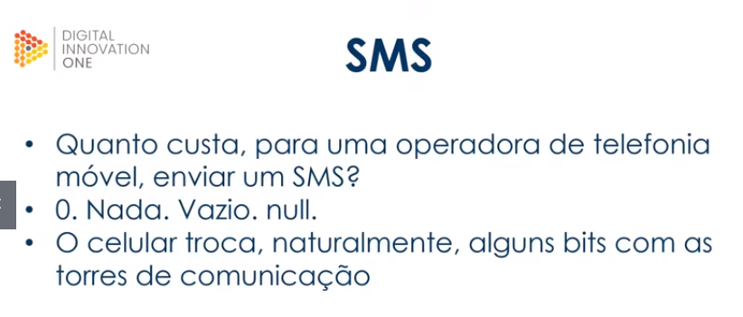

Slide 47
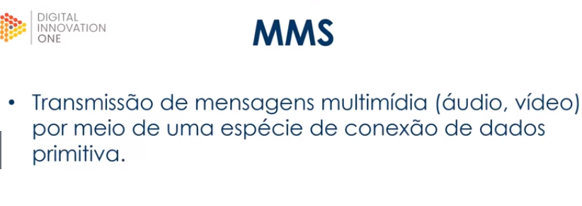

Slide 48
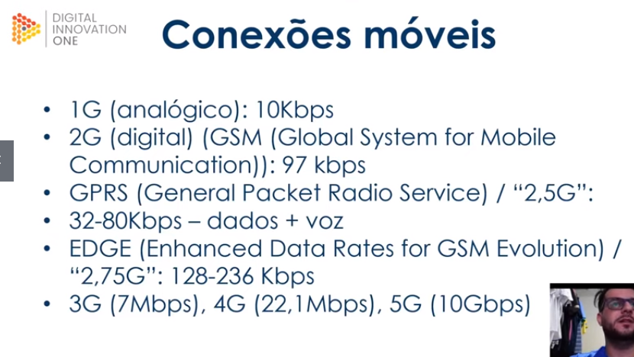

Slide 49
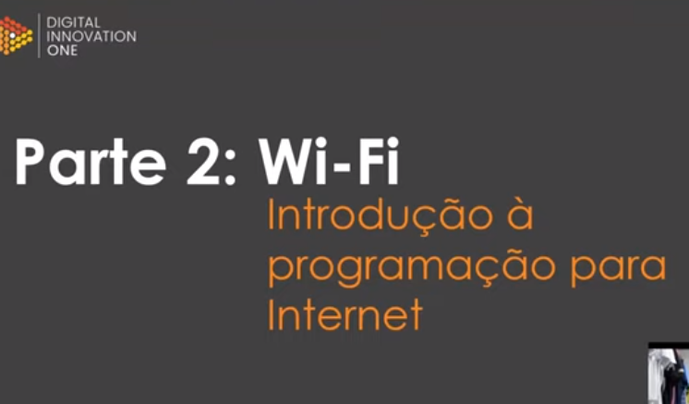

Slide 50
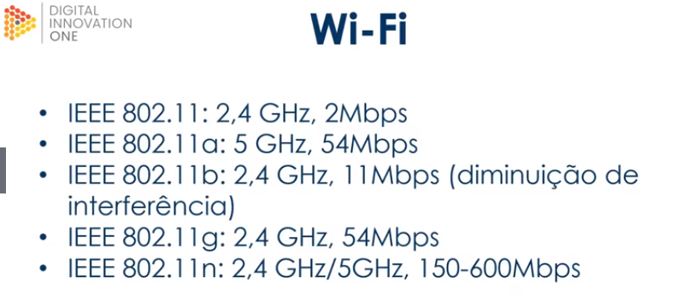

Slide 51
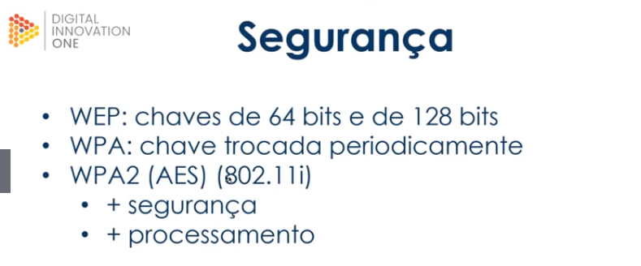

Slide 52
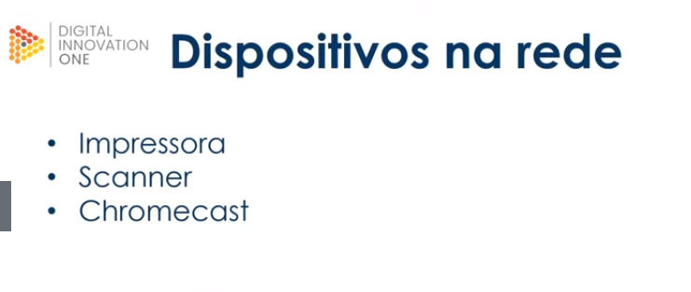

Slide 53
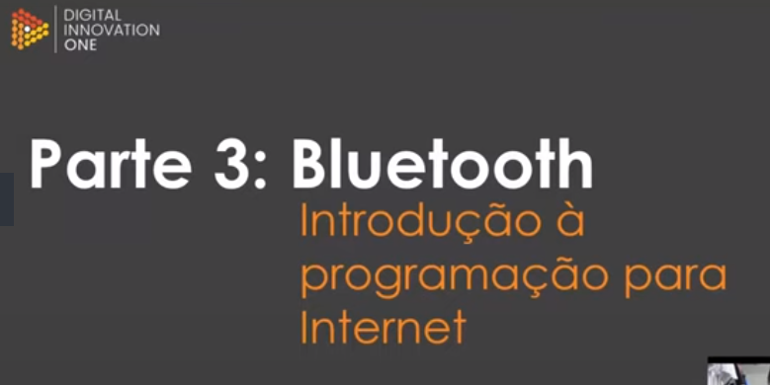

Slide 54
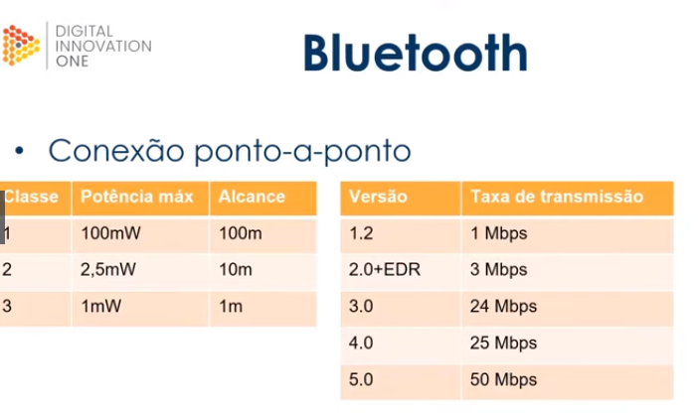

Slide 55


Slide 56
Mudança total no hábito de compras, estudos, consumo online o dia inteiro.

Slide 57


Slide 58


Slide 59


Slide 60


Slide 61


Slide 62


Slide 63

Atividade

Slide 64


Slide 65


Slide 66


Slide 67


Slide 68


Slide 69
https://www.adyen.com/pt_BR/blog/boleto-so-existe-brasil-curiosidades
“Com mais de quarenta anos, o boleto é um método de pagamento difundido por todo o território nacional. Apesar do grande sucesso por aqui, o Brasil é o único país que usa boleto bancário na forma de pagamento. É um recurso que qualquer empresa pode utilizar. Para isso, basta possuir uma conta corrente e habilitar o serviço.”
https://blog.idwall.co/6-empresas-que-criaram-seus-proprios-servicos-de-pagamento/
empresas que criaram seu próprios meios de pagamento
https://pagar.me/blog/plataforma-de-pagamento-online/ - acredito que os e-commerce estejam terceirizando.
Acredito que hoje as pessoas estejam usando mais o termo aplicativo

Slide 70


Slide 71


Slide 72


Slide 73


Slide 74


Slide 75


Slide 76


Slide 77

Atividade

Slide 78


Slide 79

Atividade

Slide 80


Slide 81


Slide 82

Stacks

Slide 83


Slide 84


Slide 85


Slide 86


Slide 87


Slide 88


Slide 89


Slide 90


Slide 91


Slide 92
Atividade
https://jc.ne10.uol.com.br/colunas/tecnologia-e-inovacao/2021/05/12128171-google-mostra-sua-nova-inteligencia-artificial-e-encanta-mas-tambem-assusta.html
http://tiqx.blogspot.com/2014/06/tecnologias-por-tras-do-facebook.html

Slide 93


Slide 94
https://www.apple.com/br/newsroom/2020/06/apple-reveals-new-developer-technologies-to-foster-the-next-generation-of-apps/

Slide 95


Slide 96


Slide 97


Slide 99


Slide 100


Slide 101


Slide 102


Slide 103


Slide 104


Slide 105


Slide 106
https://jqueryui.com/

